Slide 1
Розвиток освіти і науки XIX століття
Мороз Андрій

Slide 2
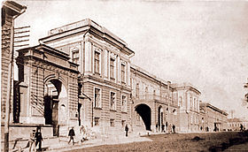
Освіта
Вирішальною передумовою формування української національної різночинної інтелігенції став розвиток освіти. У XIX столітті нові потреби управління й економічного розвитку, особливо з появою капіталістичних відносин, змусили уряд спеціально займатися питаннями освіти. Що стосується України, то на її території власна традиція широкої шкільної освіти була перервана. Якщо на початку XVIII століття практично кожне українське село мало початкову школу, то до його кінця, після закріпачення селян, вціліли лише одиничні школи, які утримувалися на кошти батьків. У XIX столітті система освіти почала розвиватися у рамках загальнодержавної російської політики. У 1804 році відкрилася перша в Україні Одеська комерційна гімназія. У 1805 - Харківський університет.
Харківський університет

Slide 3
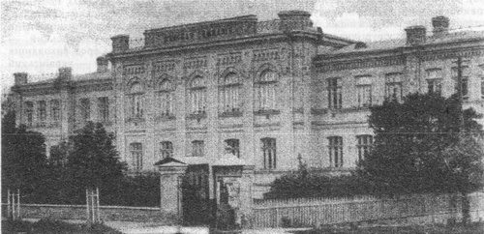
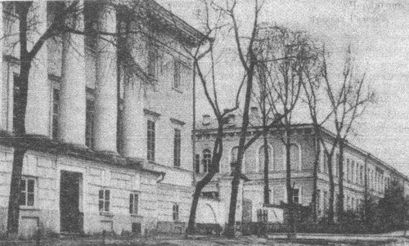
Всього в Україні у першій половині століття діяло 1320 парафіяльних і повітових шкіл та училищ, відкрито 19 гімназій, навчалося близько 4 тис. учнів. У стані справжнього занепаду перебувала освіта у Західній Україні. Уряд Австро-Угорщини проводив колонізаторську політику. У Закарпатті навіть у початкових школах навчання велося угорською мовою, у Галичині — німецькою і польською, на Буковині — німецькою і румунською. Формально у 1869 році тут було введене обов'язкове навчання дітей віком від 6 до 14 років, однак переважна частина населення (від 55 до 75%) залишалася неписьменною
Гімназія чернігівська жіноча
Гімназія чернігівська чоловіча

Slide 4
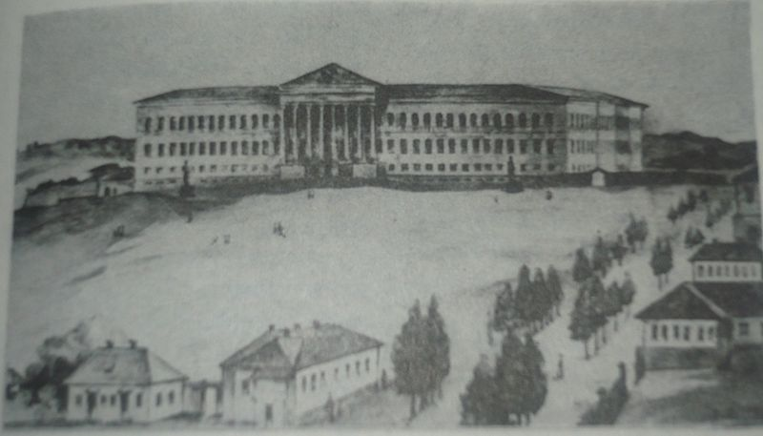
У 1834 був відкритий Київський університет, першим ректором якого став відомий український вчений;— Михайло Максимович. Він заохочував і особисто брав участь у збиранні українського фольклору, вивченні пам'яток старовини. У 1865 відкрився університет в Одесі, у 1898 — Київський політехнічний інститут, 1899 — Катеринославське вище гірниче училище (нині Національна гірнича академія України). На західноукраїнських землях основними центрами науки були Львівський університет, 1661 року заснування, і Чернівецький університет, 1875 року заснування, заняття в яких велися польською і німецькою мовами.
Червоний корпус
Київського університету. Малюнок Тараса Шевченка, 1846 р.

Slide 5
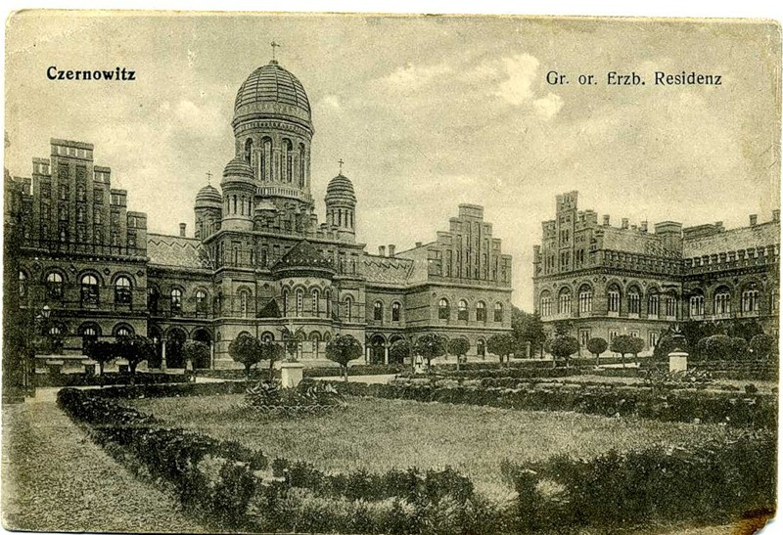
Чернівецький національний університет імені Юрія Федьковича
Реальне училище. Чернигов

Slide 6
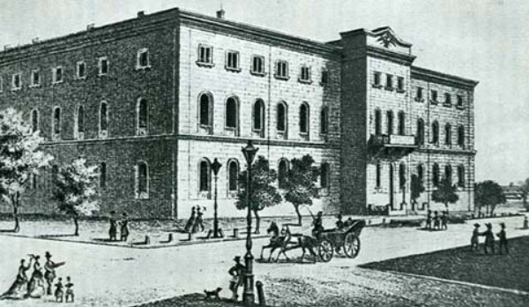
Наука
Природничі науки Ілля Мечников — викладач Новоросійського університету в Одесі. Заснував разом із мікробіологом Миколою Гамалією першу в країні й другу у світі бактеріологічну станцію. Творець учення про імунітет. Микола Бекетов — професор Харківського університету, який створив при фізико-математичному факультеті фізико-хімічне відділення та лабораторію фізичної хімії. Один із засновників нової науки — фізичної хімії.
Одеський національний університет імені І. І. Мечникова

Slide 7
Гуманітарні науки У багатьох європейських країнах в кінці XVIII — на початку XIX ст. починає зростати інтерес до національної історії. В Україні в уже сформованому тоді середовищі різночинської інтелігенції ця тенденція знайшла широкий відгук. Першу збірку українських народних пісень видав князь М. Церетелі у 1819 р. — «Досвід збирання старовинних малоросійських пісень». Три збірки підготував і видав ректор Київського університету М. Максимович. І. Срезневський, крім збирання фольклору, почав активні публічні виступи з обґрунтуванням самостійності, повноправності української мови. Він писав, що українська мова не поступається чеській своїм багатством, польській — мальовничістю, сербській — милозвучністю. У цей же час починають з'являтися й історичні роботи. Перші узагальнюючі праці з історії України були ще пов'язані з російською історіографією. Так, Дмитро Миколайович Бантиш-Каменський — автор «Истории Малой России от водворения славян в сей стране до уничтожения гетманства» — походив з сім'ї, яка належала до вищого чиновництва імперії. Вихід української історичної науки і всього українознавства на якісно новий рівень пов'язаний з ім'ям професора Київського університету В. Б. Антоновича. По-перше, він розгорнув небувалу джерелознавчу діяльність: проводилися етнографічні експедиції, публікувалися фольклорні збірки, організовувалися археологічні розкопки, збиралися статистичні дані. Центром цієї роботи стало створене у 1872 р. Південно-Західне відділення Російського географічного товариства. У 1874 р. у Києві мав великий успіх Археологічний з'їзд. По-друге, В. Антонович у власних наукових роботах поглиблює й ускладнює проблематику досліджень. Роль народної маси в історії (одне з досліджень присвячене гайдамакам), проблеми церкви, становлення міст — спектр його інтересів був дуже широким. І, по-третє, Антонович виховав плеяду україно-знавців, створив цілу наукову школу. Так, учнем Антоновича був М. С. Грушевський. Михайло Сергійович Грушевський до сьогодні є найвизначнішою фігурою в українській історіографії. Він народився у місті Холм у Західній Україні, гімназію закінчував у Тифлісі, навчатися в університеті приїхав до Києва. У 1894 р. за рекомендацією В. Антоновича Грушевський отримав кафедру всесвітньої історії у Львівському університеті. Тут він бере активну участь не тільки в педагогічній, науковій (в 1897 р. він очолив Наукове товариство імені Шевченка — першу наукову українську організацію академічного типу), але і в суспільному житті. Грушевський — один з організаторів Національно-демократичної партії Галичини, пізніше — «Товариства українських поступовців». Головні події політичної долі Грушевського розгорнуться у ХХ столітті: арешт і заслання у Росії під час Першої світової війни, обрання головою Центральної Ради у 1917 році, еміграція, повернення до СРСР, робота в академічних дослідницьких інститутах. Величезна наукова спадщина М. С. Грушевського, яка з кінця 30-х років зазнала гоніння і стала практично недоступною, повернулася до читачів вже за наших днів і з кінця 80-х років суттєвим чином вплинула на сучасну українську історичну науку. Його багатотомна «Історія України-Руси» — фундаментальний узагальнюючий систематичний курс історії України, який базується на власній періодизації і концепції. На рубежі XIX—XX століть в українській історіографії працюють вже не одиночки, висувається ціла плеяда талановитих вчених. Визначною подією в українському науковому житті XIX ст. стає заснування завдяки спільним зусиллям інтелігенції Наддніпрянщини та Галичини у 1873 році «Літературного товариства імені Шевченка», яке через кілька років під назвою «Наукове товариство імені Шевченка» по суті перетворилося у першу вітчизняну академічну наукову організацію. З 1892 р. почав виходити головний друкований орган Товариства — «Записки Наукового товариства імені Шевченка». З 1895 року Михайло Грушевський став редактором «Записок Наукового товариства ім. Шевченка», а з 1897 р. — головою Наукового товариства імені Шевченка. За час його головування було видано близько 800 томів наукових праць, зокрема 112 томів «Записок». Про масштабність та авторитетність роботи Товариства говорить плеяда вчених, які працювали в його рамках, мали за честь бути його членами: Михайло Грушевський, Іван Франко, Іван Крип'якевич, а згодом видатні постаті світової науки — Альберт Ейнштейн, Макс Планк, А. Мазон, Давид Гільберт. Особливе місце і в українській історії, і в українській історіографії належить Михайлу Петровичу Драгоманову. Великий політичний діяч, просвітник, філософ, Драгоманов як історик головну увагу приділяв питанням новітньої історії. Багато років він провів у політичній еміграції. З 1877 року під його керівництвом друкарня «Громада» у Женеві була єдиним центром видання літератури українською мовою. На основі історичного аналізу Драгоманов приходить до найважливішого висновку — національні проблеми українці можуть вирішити тільки разом з соціальними. Драгоманов багато зробив для залучення до історії України уваги західноєвропейських вчених. Він був членом Паризького етнографічного товариства, почесним членом Британського наукового і багатьох інших товариств. Останні роки життя працював у Болгарії Підводячи підсумки, можна сказати, що за сторіччя вітчизняна історична наука пройшла шлях від поодиноких досліджень у рамках історії Росії до самостійної повнокровної наукової дисципліни. Осмислення минулого — обов'язкова умова і складова становлення національної самосвідомості.

Slide 8
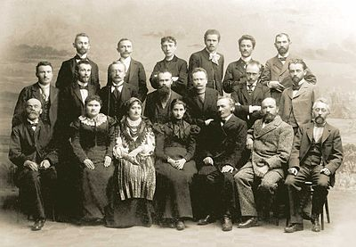
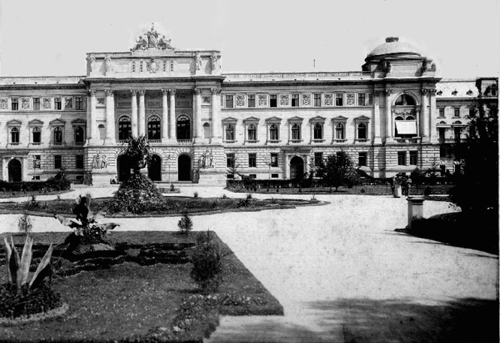
Бібліотека Російського географічного товариства. Санкт-Петербург, 1916 рік.
Діячі НТШ та інша інтелігенціяу 1898 р.
Львівський національний університет імені Івана Франка

